Slide 1

E' vietata la copia e la riproduzione dei contenuti e immagini in qualsiasi forma. E' inoltre vietata la redistribuzione e la pubblicazione dei contenuti e immagini non autorizzata espressamente dall'autore o dall'Università di Modena e Reggio Emilia.
Corso di Biochimica. Dietisti
Docente: D’Arca Domenico

Slide 2
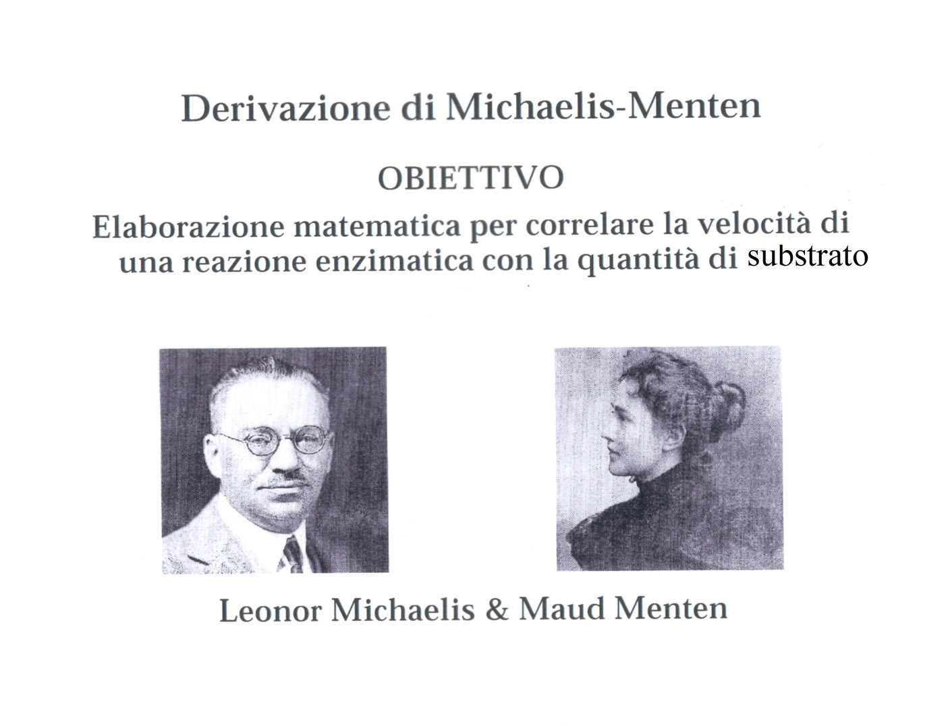

Slide 3


EQUAZIONE DI MICHAELIS-MENTEN
Descrive la variazione della velocita’ di reazione al variare della concentrazione del substrato
V= velocita’ iniziale della reazione
Vmax= velocita’ massima
Km= costante di Michaelis= (K-₁ + k₂)/K₁
[S]= concentrazione del substrrato

Slide 4
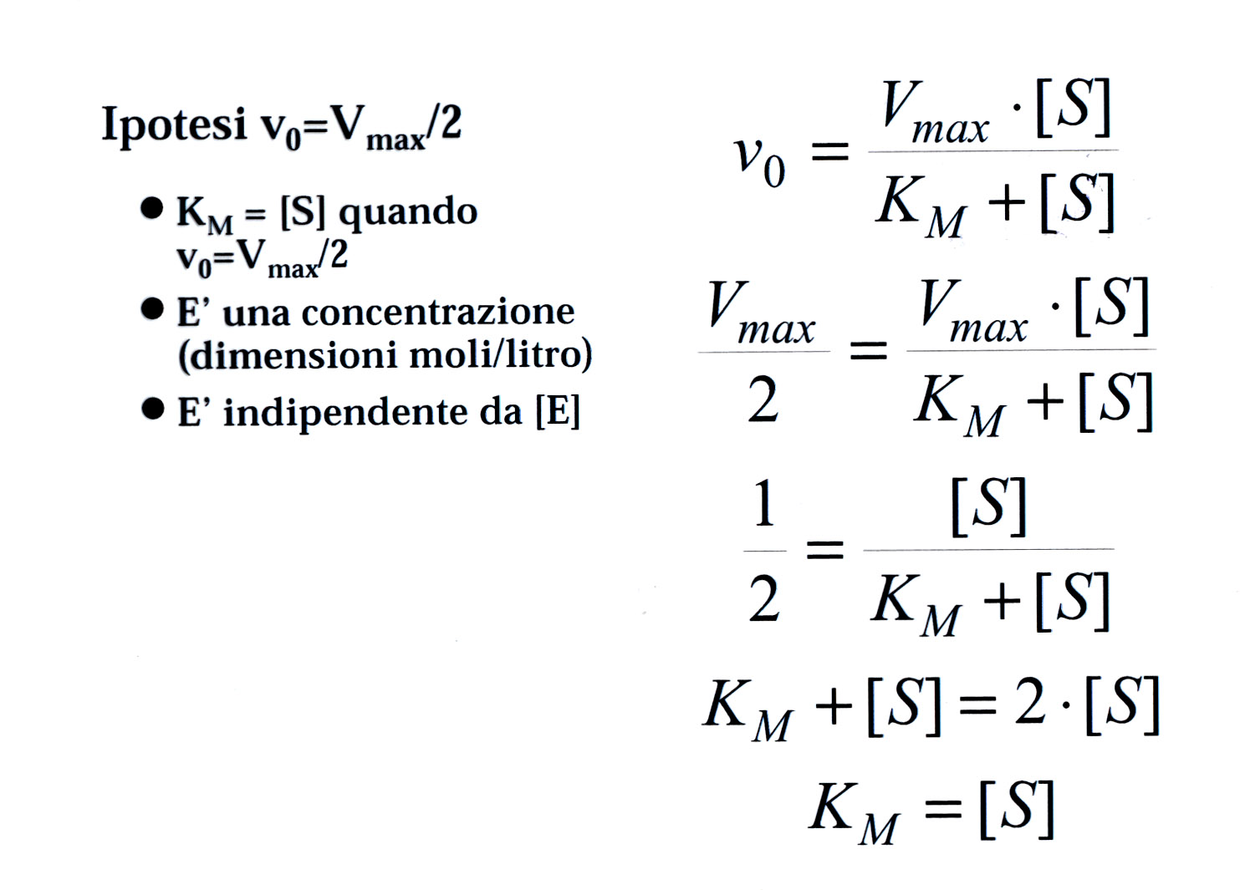

Slide 5
Nel ricavare l’equazione della velocita’ di Michaelis-Menten si assume:
La concentrazione di substrato [S] e’ molto maggiore dell’enzima
ES non cambia nel tempo, la velocita’ di formazione e’ uguale alla degradazione
Nell’analisi delle reazioni si considerano solo le velocita’ iniziali

Slide 6
ASPETTI DELLA CINETICA DI MICHAELIS-MENTEN
Ogni enzima ha una caratteristica Km rispetto ad un particolare substrato, il suo valore rispecchia l’affinita’ dell’enzima per quel substrato
Il valore di Km e’ uguale alla concentrazione di substrato cui corrisponde il valore della meta’ della velocita max
La Km non varia al variare della concentrazione dell’enzima
Km piccola: alta affinita’
Km grande: bassa affinita’

Slide 7
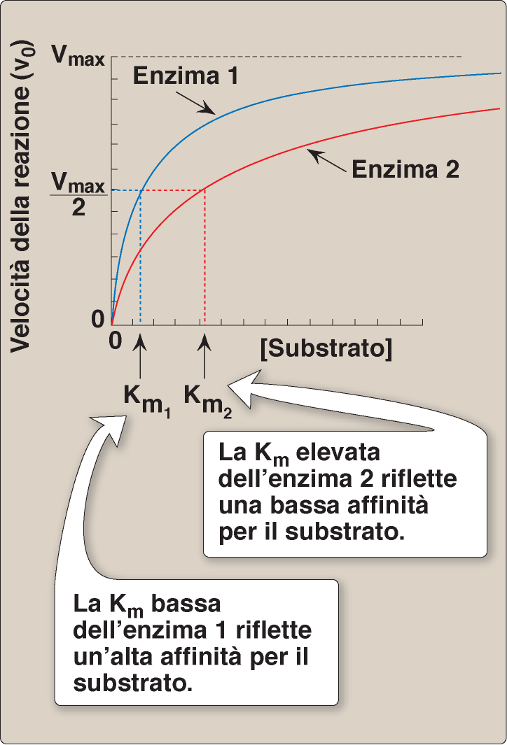

Slide 8
Quando la concentrazione del S e’ molto minore della Km la velocita’ e’ proporzionale alla concentrazione del S (PRIMO ORDINE)
Quando la concentrazione del S e’ molto maggiore della Km, la velocita’ della reazione e’ costante ed indipendente dalla concentrazione del S (ORDINE ZERO)

Slide 9
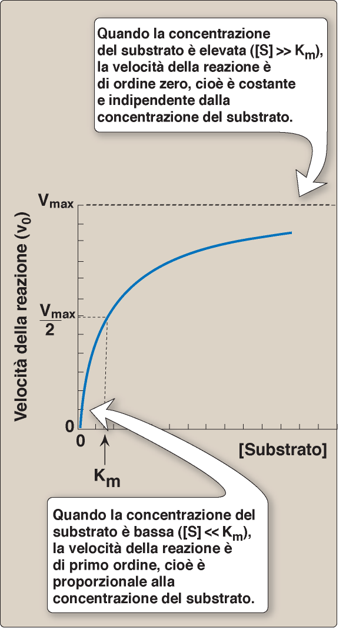

Slide 10

GRAFICO DI LINEWEAVER-BURK
Tracciando un grafico della V₀ in funzione di [S] non sempre e’ possibile conoscere l’esatta Vmax in quanto a concentrazioni elevate la curva diventa asintotica
Ponendo invece I reciproci si ottiene una linea retta

Slide 11
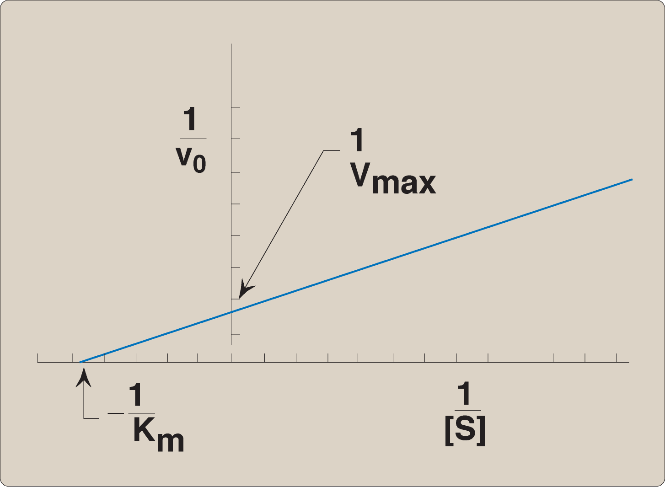

Slide 12
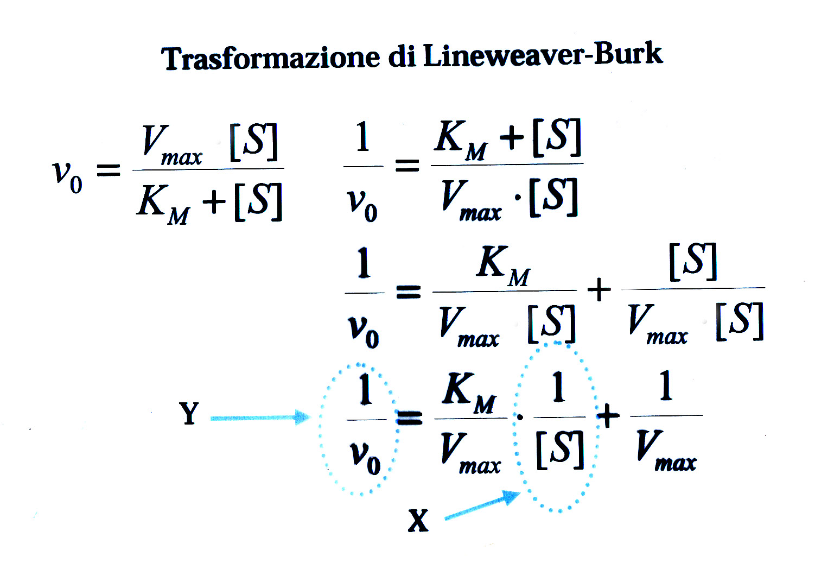

Slide 13
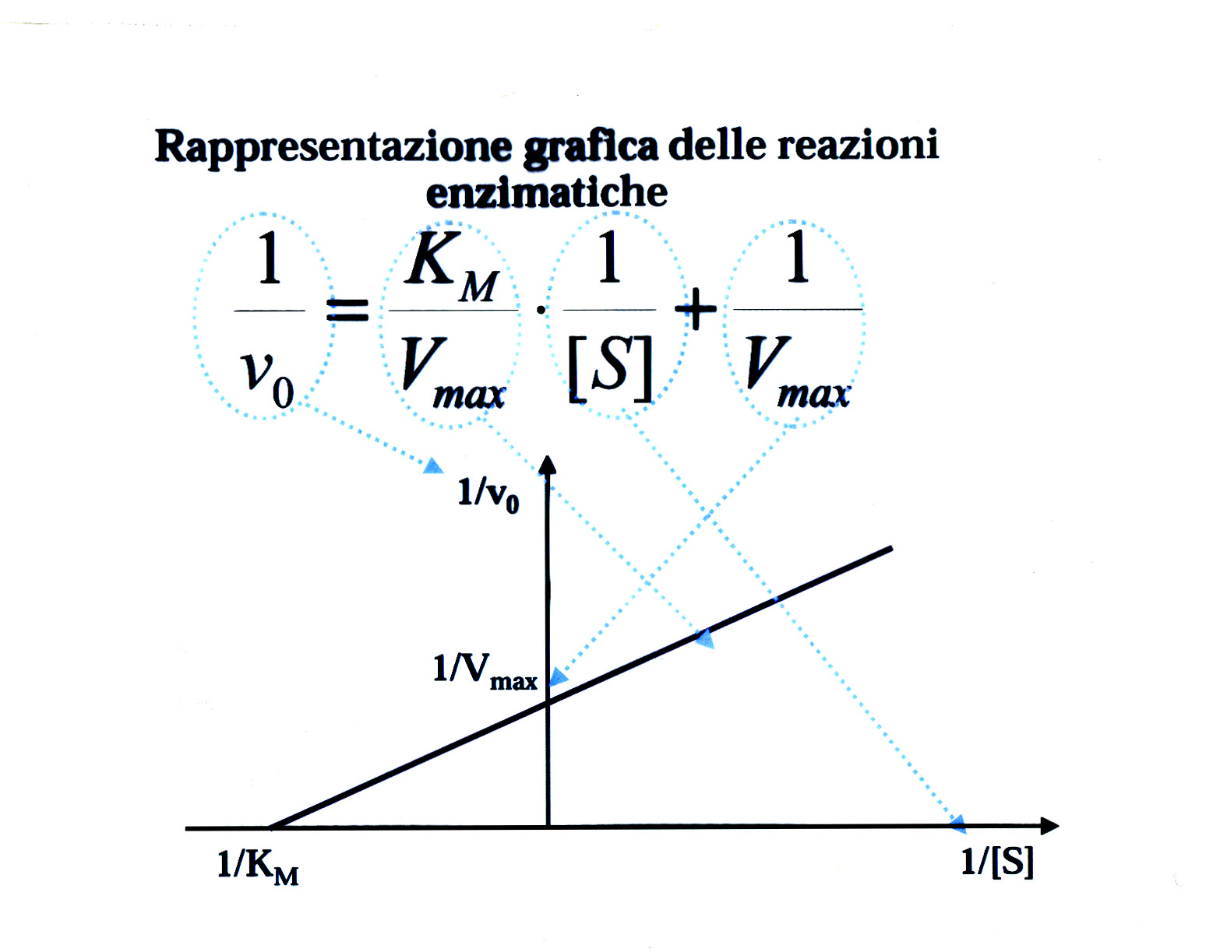
-

Slide 14
FATTORI CHE INFLUENZANO LA VELOCITA’ DI REAZIONE
1) La concentrazione del substrato
2) La temperatura
3) Il pH

Slide 15
LA CONCENTRAZIONE DEL SUBSTRATO
La velocita’ e’ uguale al numero di molecole di substrato che si trasformano in prodotto nell’unita’ di tempo
La velocita’ aumenta all’aumentare dela concentrazione del substrato

Slide 16
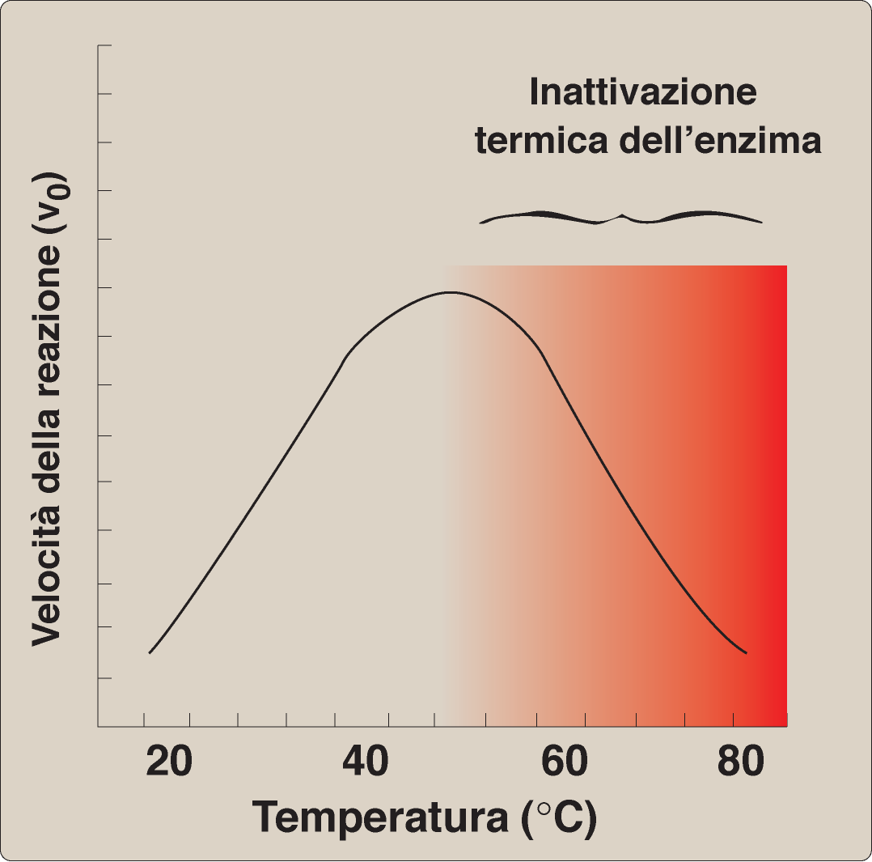
LA TEMPERATURA
La velocita’ aumenta all’aumentare della temperatura fino a raggiungere un picco
Questo deriva dall’aumento del numero di molecole che possiedono l’energia sufficiente a superare la barriera energetica
Oltre una certa temperatura un’ulteriore aumento induce una riduzione della velocita’ (denaturazione dell’enzima)

Slide 17
PH
La concentrazione degli H+ influenza la velocita’ di una reazione:
Spesso infatti la reazione richiede che specifici gruppi dell’enzima e del substrato si trovino in uno stato ionizzato o non ionizzato affinche’ avvenga l’interazione
pH estremi possono denaturare l’enzima e quindi rallentare il processo

Slide 18
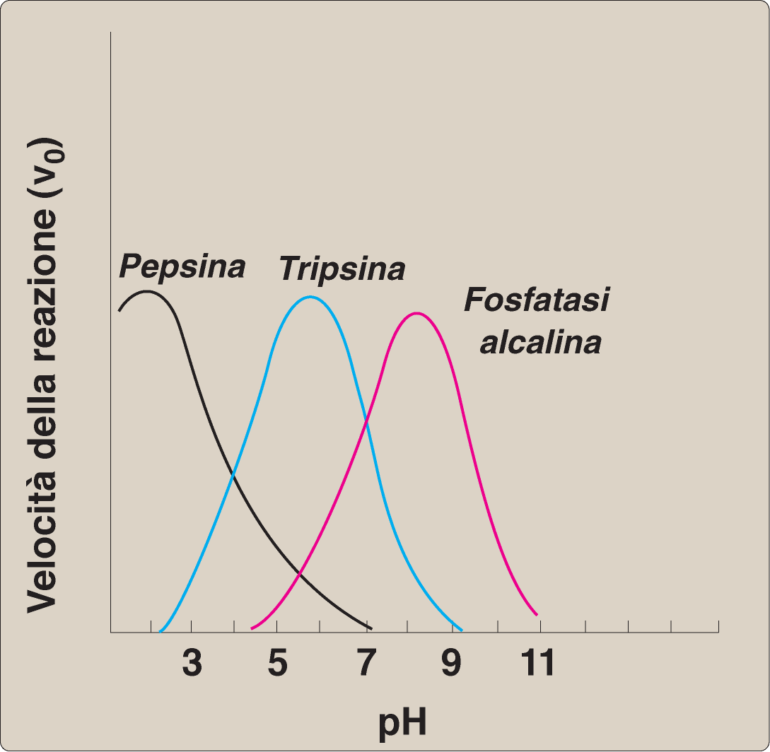
PH OTTIMALE
Ogni enzima ha un proprio valore di pH ottimale
Questo spesso rispecchia la [H+] dell’ambiente dove l’enzima svolge normalmente la propria funzione
Es: Pepsina ha un pH ottimale pari a 2, che e’ quello presente nello stomaco

Slide 19
INIBIZIONE ENZIMI
IRREVERSIBILE
REVERSIBILE
INATTIVAZIONE
INCOMPETITIVA
COMPETITIVA
NON COMPETITIVA

Slide 20
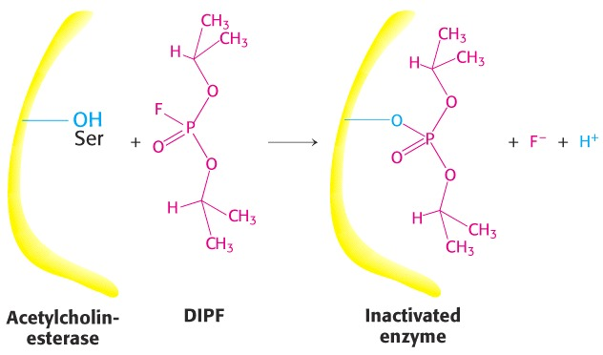
Irreversible inhibition
Potent nerve gas, DIPF(diisopropilflourofosfato), blocks acetylcholinesterase, necessary for transmission
covalent
bond
active site serine
Evidence for active site residues

Slide 21
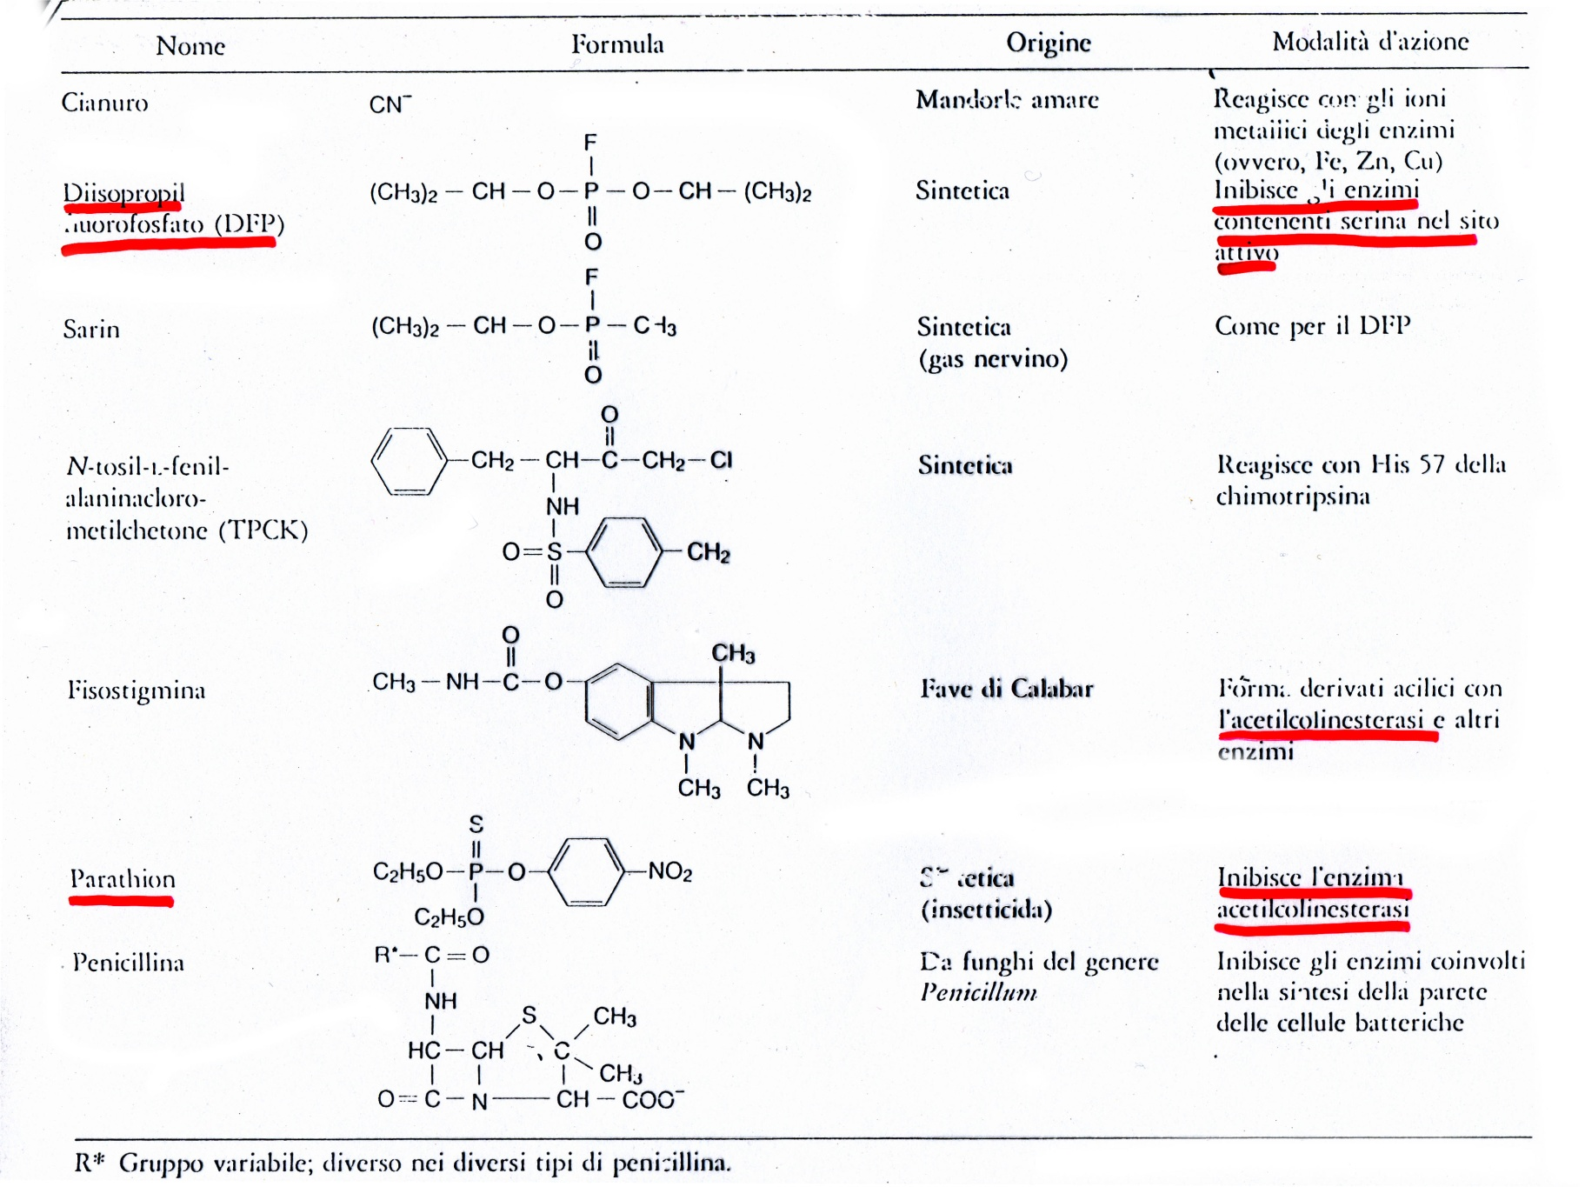
INATTIVAZIONE ENZIMI

Slide 22
INIBIZIONE ENZIMI
IRREVERSIBILE
REVERSIBILE
INATTIVAZIONE
INCOMPETITIVA
COMPETITIVA
NON COMPETITIVA

Slide 23
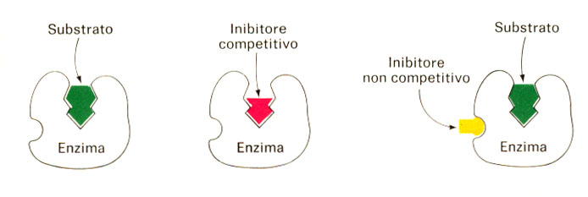
INIBIZIONE DEGLI ENZIMI

Slide 24
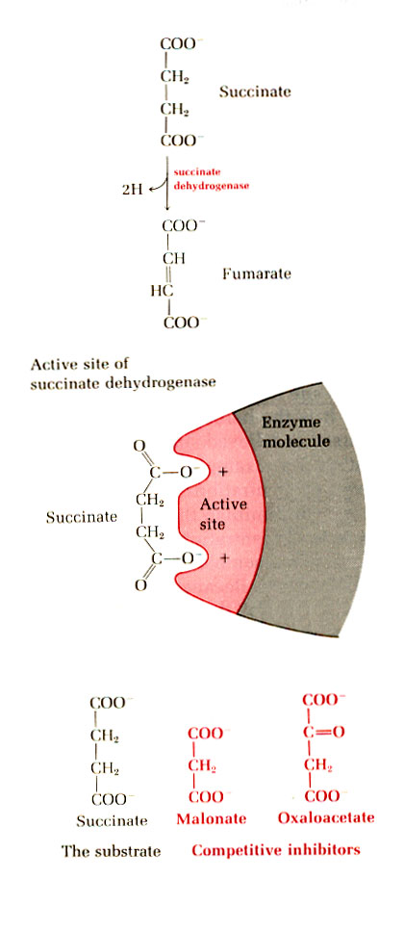
Nell’inibizione competitiva substrato e inibitore hanno strutture simili

Slide 25
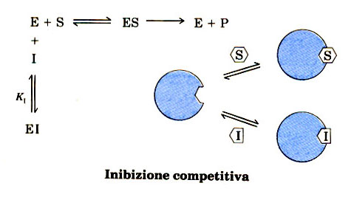
INIBIZIONE COMPETITIVA

Slide 26
INIBIZIONE COMPETITIVA
Si ha quando l’inibitore si lega in modo reversibile al sito di legame del substrato e compete con il substrato stesso
Effetto sulla Vmax: Aumentando la concentrazione del substrato si puo’ attenuare l’effetto inibitorio e alla fine la velocita’ della reazione raggiunge quella max
Effetto sulla Km: Aumenta (Km apparente), cio’ significa che in presenza di un inibitore competitivo e’ necessaria una quantita’ di substrato maggiore per raggiungere ½ Vmax

Slide 27
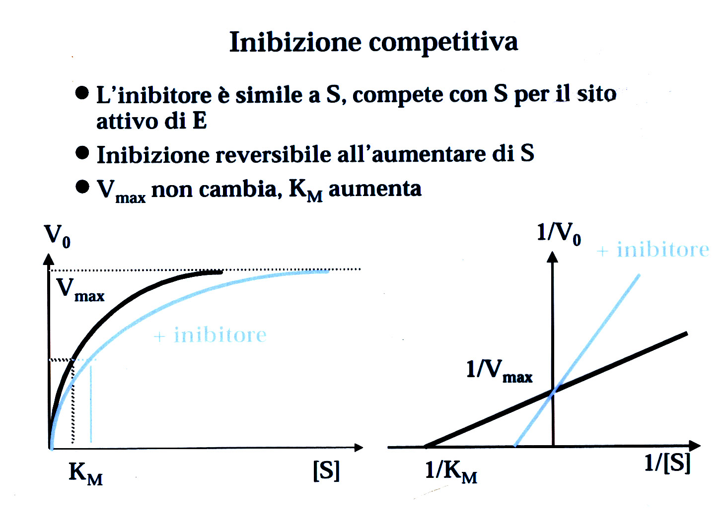

Slide 28
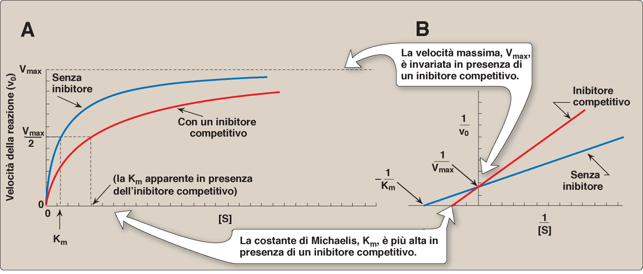

Slide 29
Excess Uric Acid Causes Gout
Primary gout (hyperuricemia)
Inborn errors of metabolism that lead to overproduction of Uric Acid
Overactive de novo synthesis pathway
Leads to deposits of Uric Acid in the joints
Causes acute arthritic joint inflammation
X
Xanthine
Oxidase
Xanthine
Uric Acid
Allopurinol

Slide 30
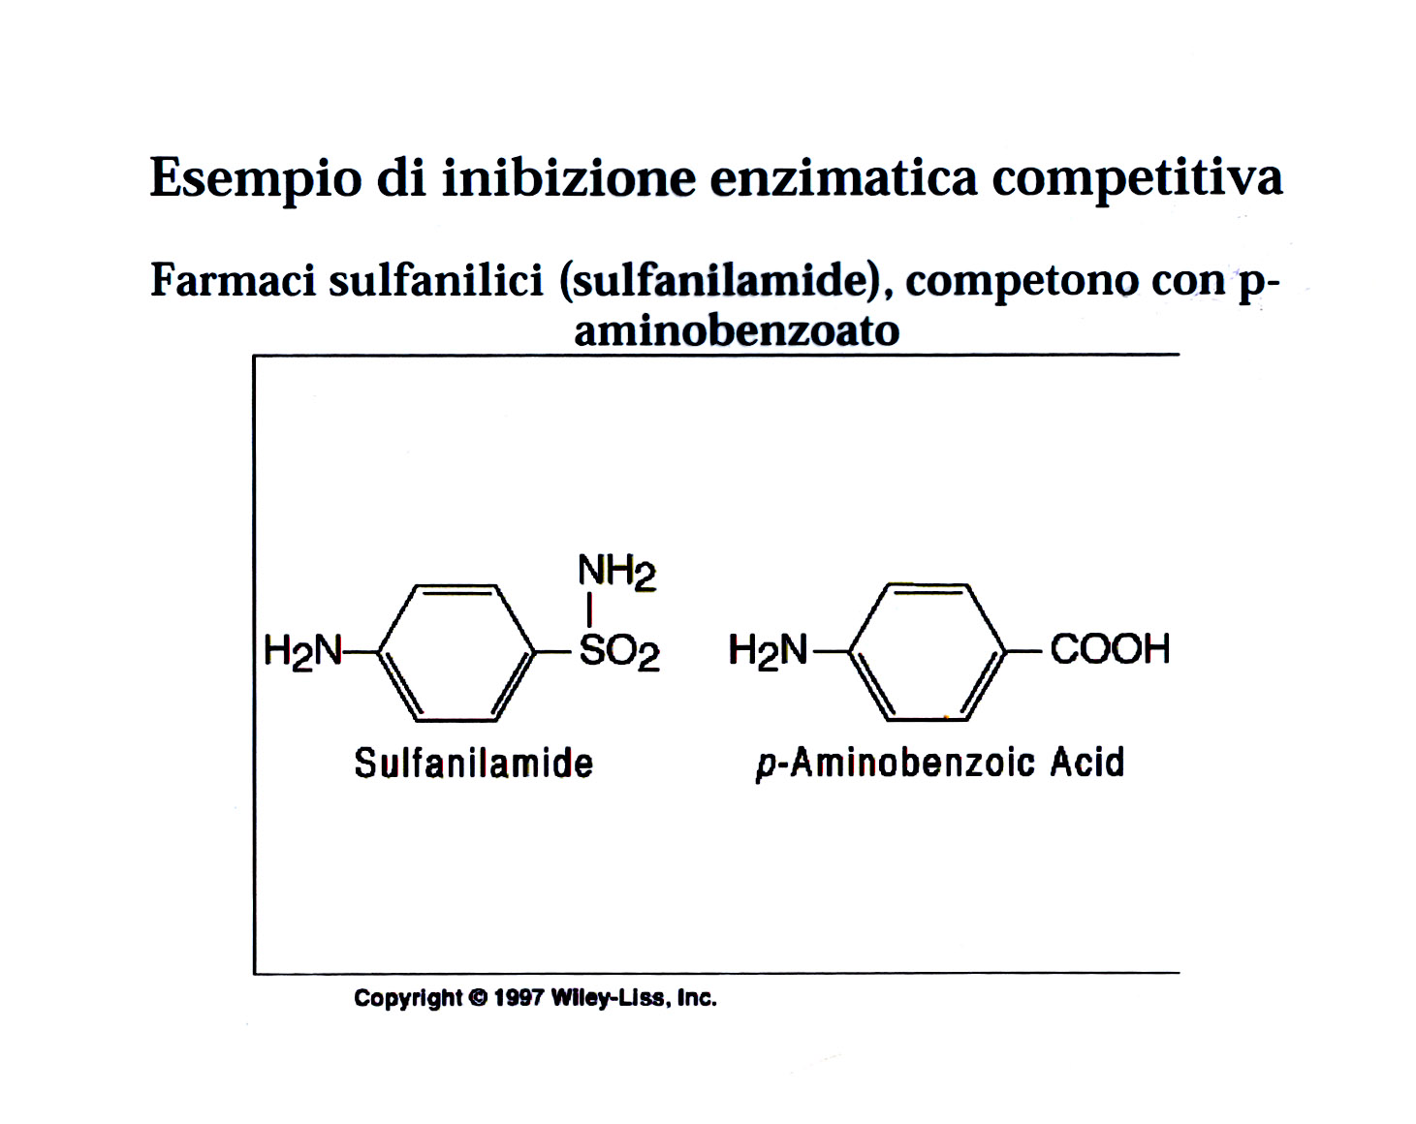

Slide 31
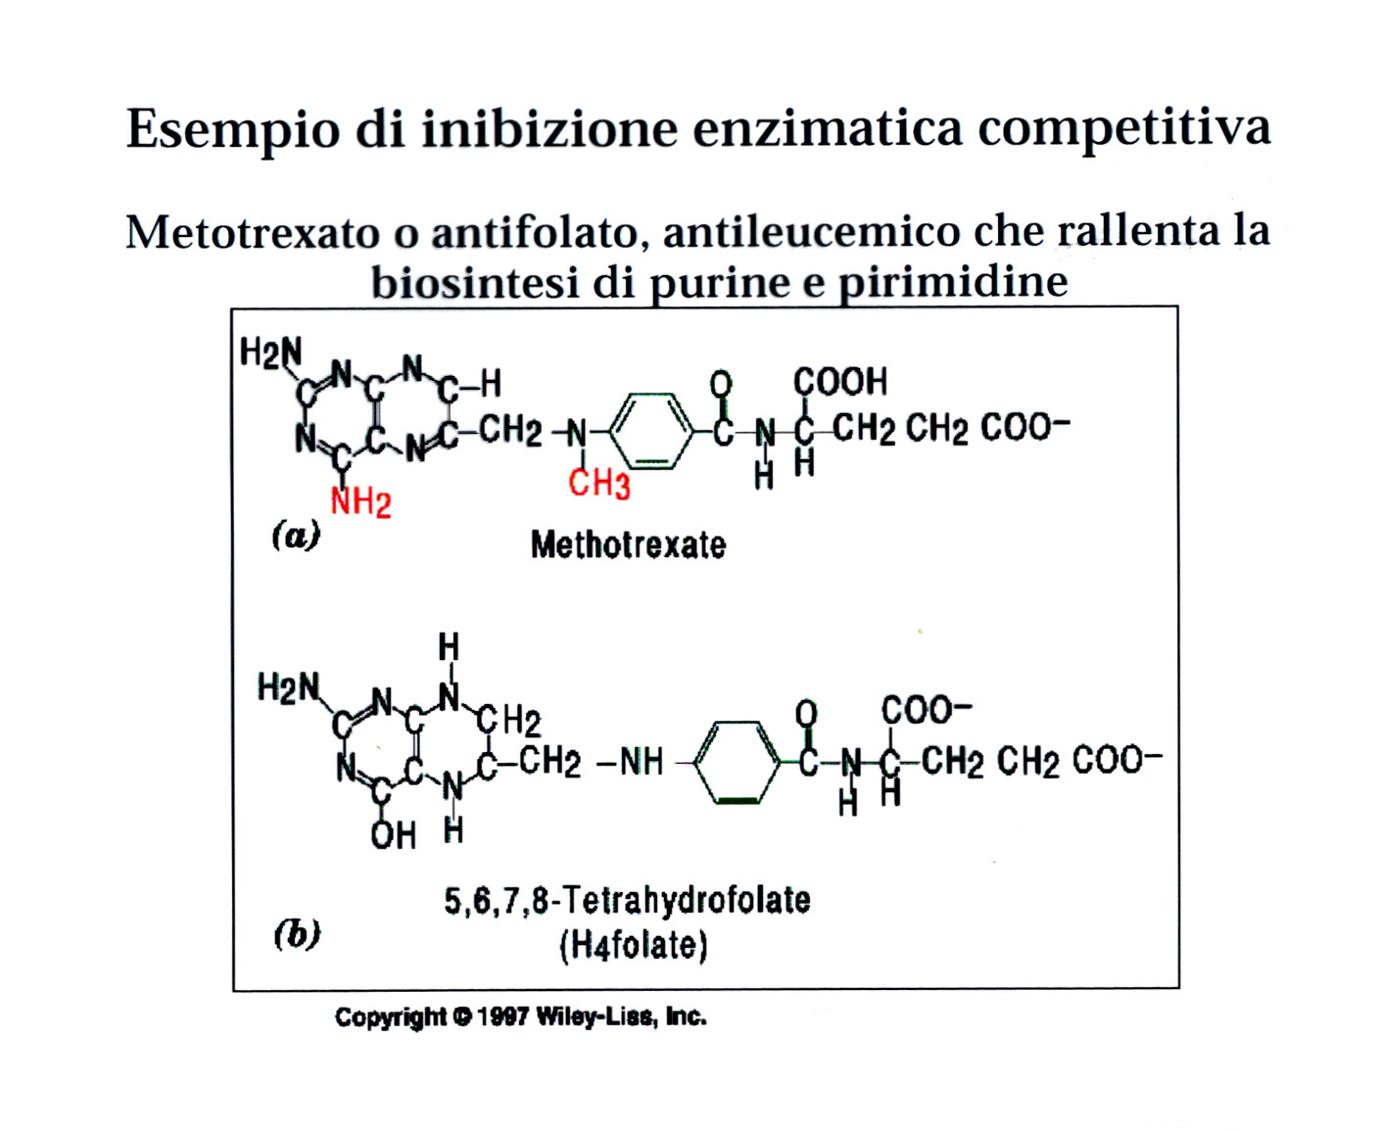
Inibitori competitivi usati nella pratica medica

Slide 32
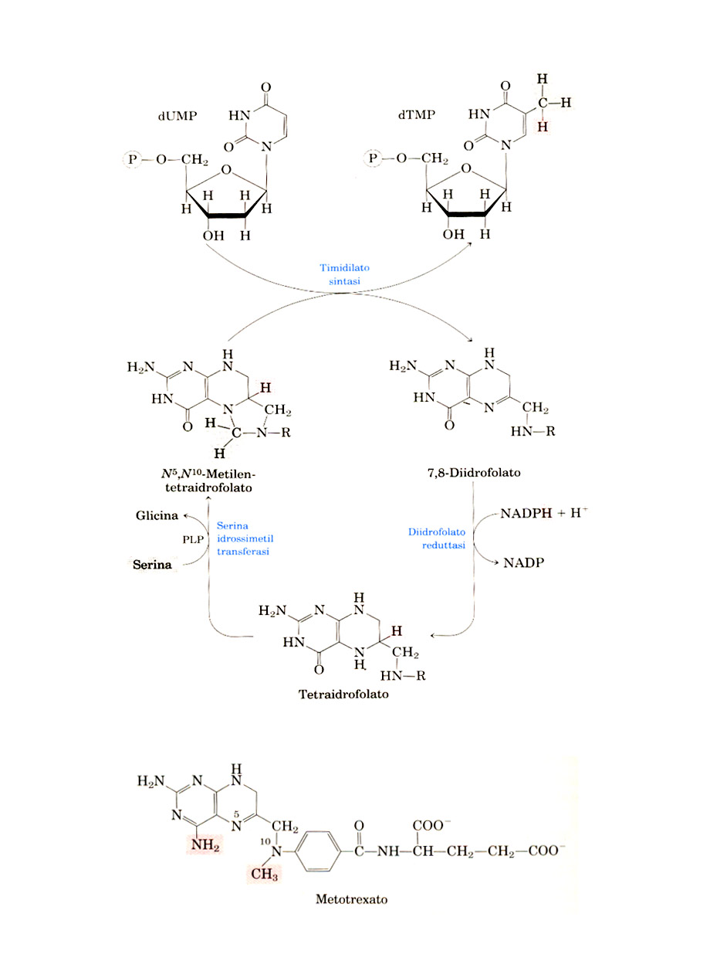

Slide 33
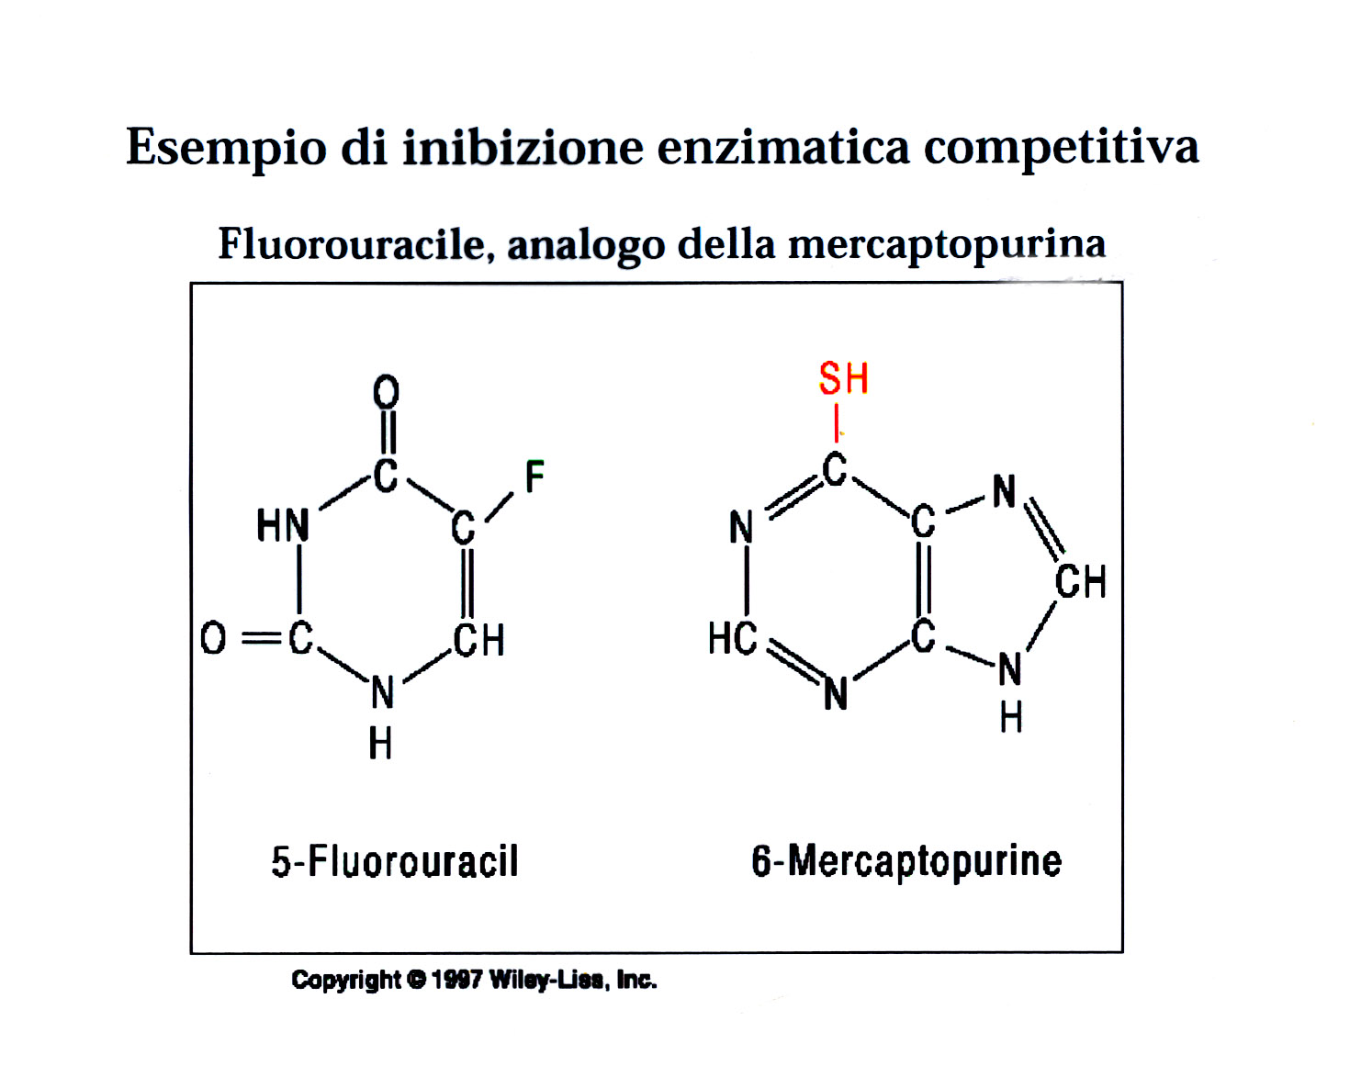
Inibitore competitivo usato in medicina

Slide 34
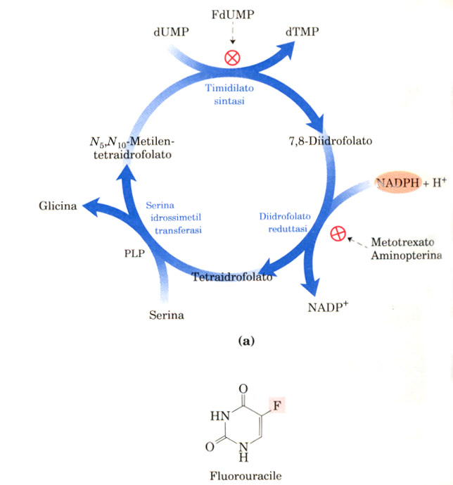

Slide 35
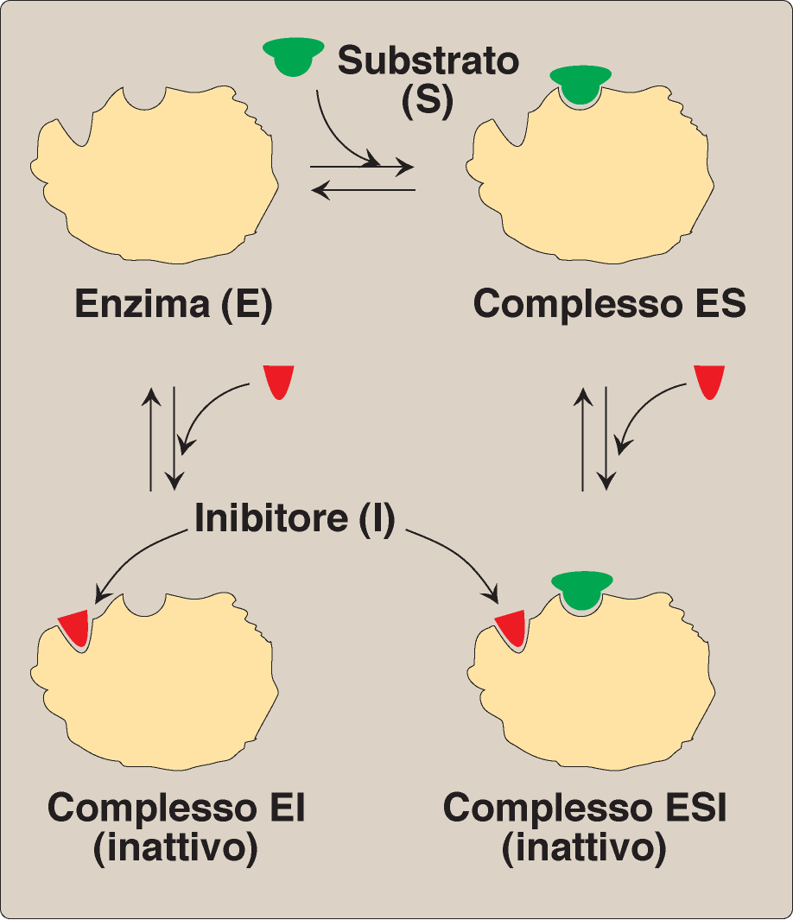
INIBIZIONE NON COMPETITIVA
Si ha quando si osservano effetti sulla Vmax
Si verifica quando l’inibitore si lega a siti dell’enzima diversi da quello del substrato
Puo’ legarsi sia all’enzima libero E che al complesso ES

Slide 36
Effetti sulla Vmax: l’inibizione non competitiva non puo’ essere annullata con un aumento del substrato, ne risulta una diminuzione della Vmax
Effetto sulla Km: non competono con il substrato per il legame all’enzima (diverso sito), in queste condizioni quindi la Km rimane invariata

Slide 37
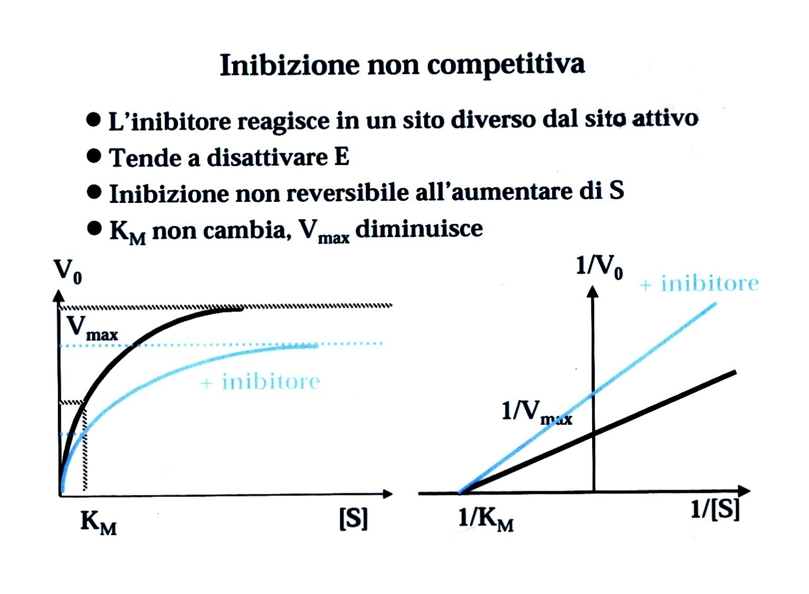

Slide 38
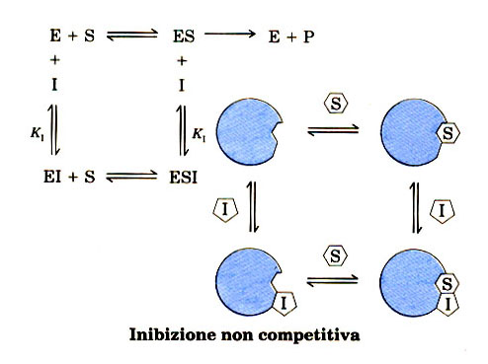
INIBIZIONE NON COMPETITIVA

Slide 39
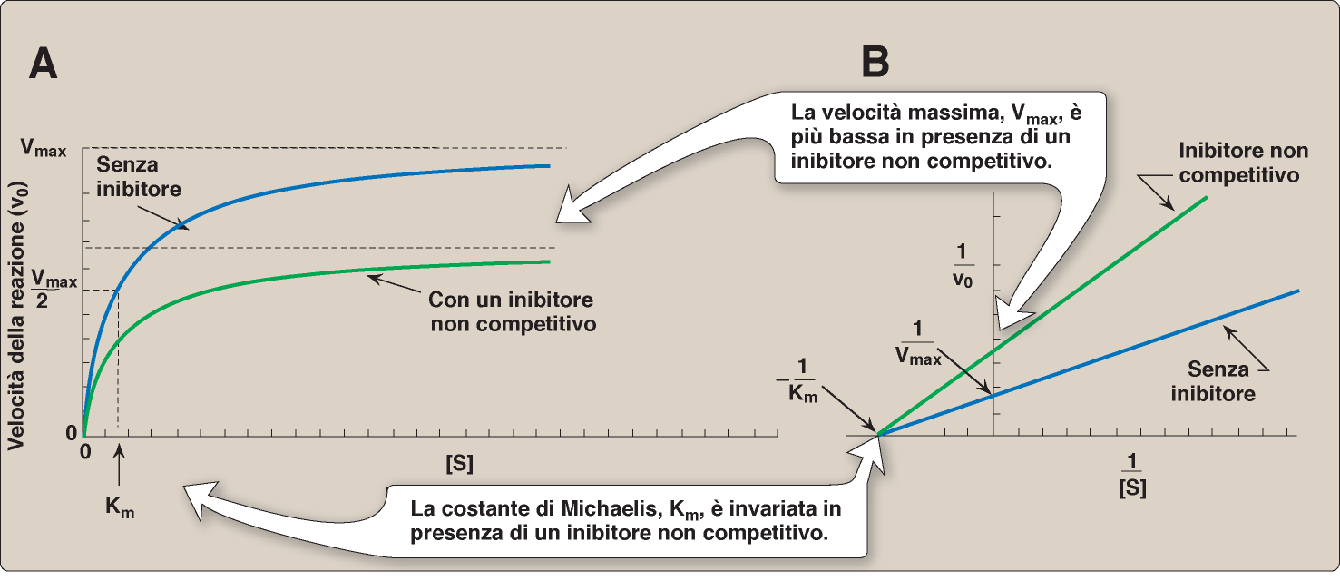

Slide 40
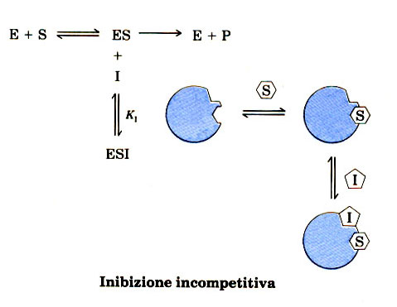
INIBIZIONE INCOMPETITIVA

Slide 41
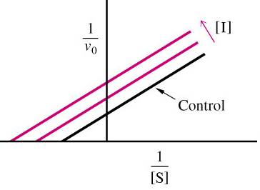
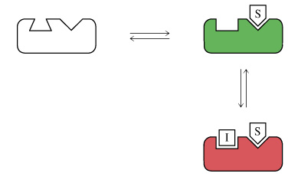
Uncompetitive inhibition
Lowers apparent K_{m}
Lowers V_{max}
V_{max} / K_{m} unchanged

Slide 42
REGOLAZIONE DELL’ATTIVITA’ ENZIMATICA
Enzimi allosterici
Regolazione per modificazioni covalenti
Induzione e repressione della sintesi enzimatica

Slide 43
ENZIMI ALLOSTERICI
Sono regolati da molecole chiamate effettori (o modulatori) che si legano in modo non covalente ad un sito diverso da quello attivo
Possono essere negativi o positivi
Tali enzimi sono quasi sempre formati da piu’ subunita’ (di solito Ie subunita’ a cui si lega l’inibitore sono diverse da quelle con attivita’ enzimatica)
In molti casi questi enzimi catalizzano reazioni importanti e limitante di una via biochimica (tappe che determinano la velocita’ della via)

Slide 44
EFFETTORI OMOTROPICI: quando il substrato e’ esso stesso un effettore, in molti casi sono effettori positivi
In questi casi il substrato si lega ad un sito dell’enzima causando un aumento dell’attivita’ degli altri siti (I siti lavorano in modo cooperativo)
In tali enzimi la relazione tra V₀ e concentrazione del substrato ha un andamento SIGMOIDALE
Gli effettori positivi e negativi possono modificare la Vmax, la Km o entrambi

Slide 45
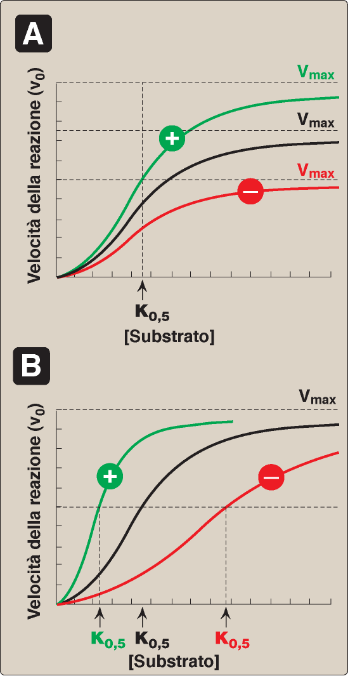

Slide 46
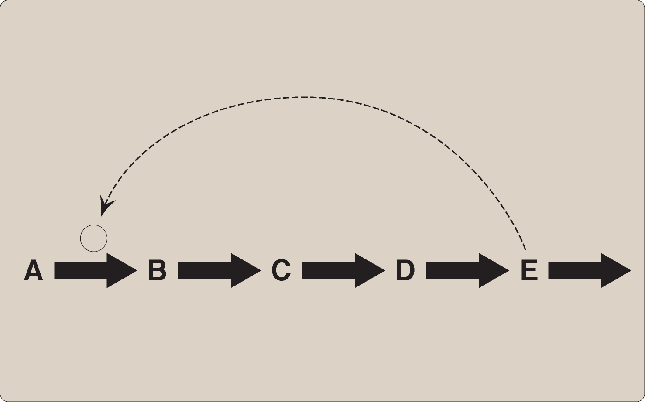
EFFETTORI ETEROTROPICI: sono diversi dal substrato
Considerando infatti la reazione retroattiva, il prodotto finale E si lega ad un sito allosterico inibendo la reazione
quando la concentrazione di E aumenta il processo viene inibito

Slide 47
REGOLAZIONE PER MODIFICAZIONE COVALENTE
Molti enzimi possono essere regolati mediante modificazioni covalenti
Si tratta in molti casi di aggiunta o rimozione di gruppi fosfato a residui di serina, treonina e tirosina dell’enzima
E’ tra I principali meccanismi di regolazione dei processi biochimici
Le reazioni di fosforilazione sono catalizzate da una famiglia di enzimi chiamati proteine chinasi, che utilizzano ATP come donatore di P
Le reazioni invece di defosforilazioni sono catalizzate da proteine fosfatasi
La fosforilazione o defosforilazione possono aumentare o diminuire l’attivita’ di un enzima

Slide 48
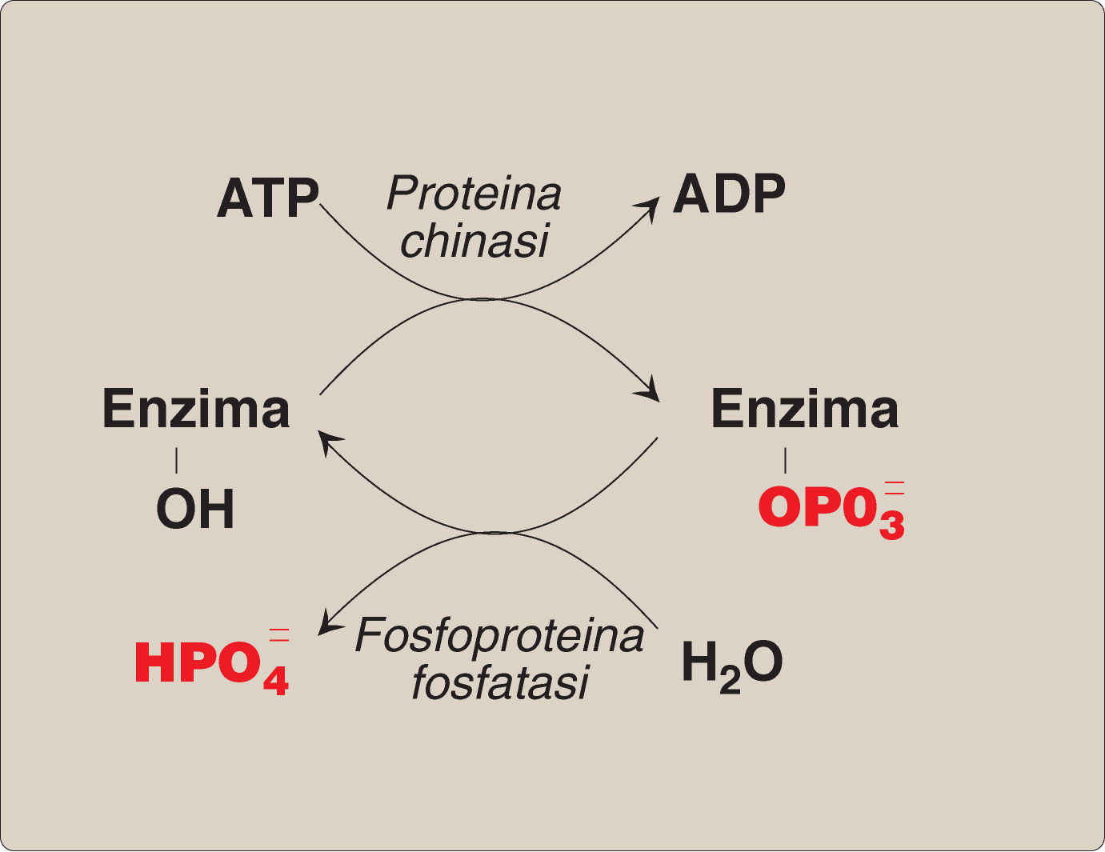

Slide 49
INDUZIONE E REPRESSIONE DELLA SINTESI DI ENZIMI
Le cellule possono anche regolare la quantita’ di molecole di enzima presente, mediante l’aumento o diminuzione della sintesi della proteina (inibendo o aumentando la sua degradazione)
Gli enzimi soggetti a questi meccanismi di solito sono coinvolti in particolari momenti (durante lo sviluppo) o condizioni fisiologiche (l’insulina dopo un pasto)
Sono molto lente (ore o giorni)

Slide 50
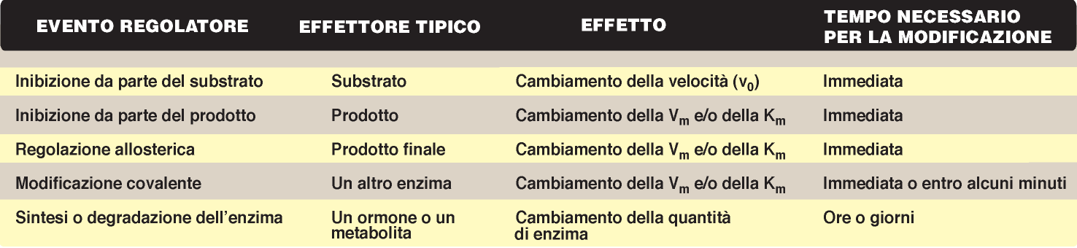

Slide 51
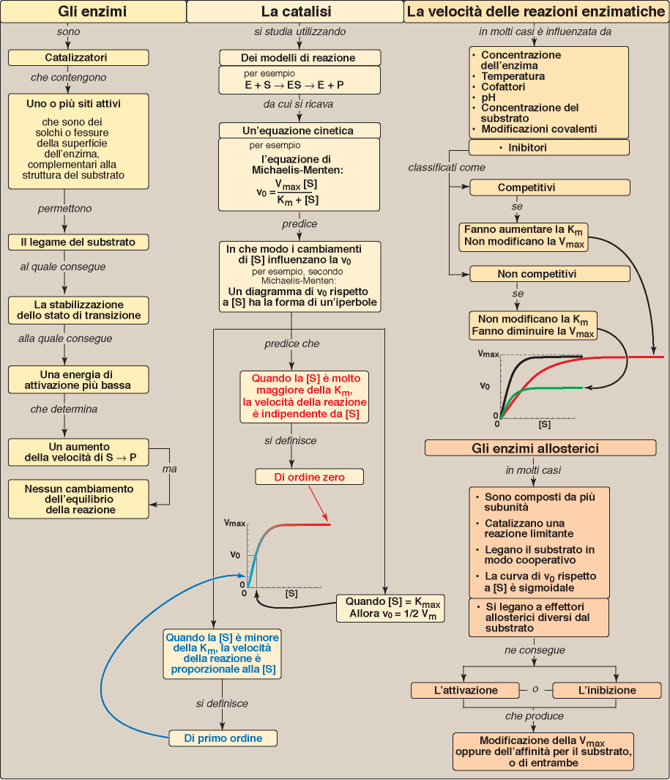
SOMMARIO

